Slide 1
从产品设计与开发的角度设计大学生创新创业训练项目
杨瑞霞 2020年5月31日

Slide 2
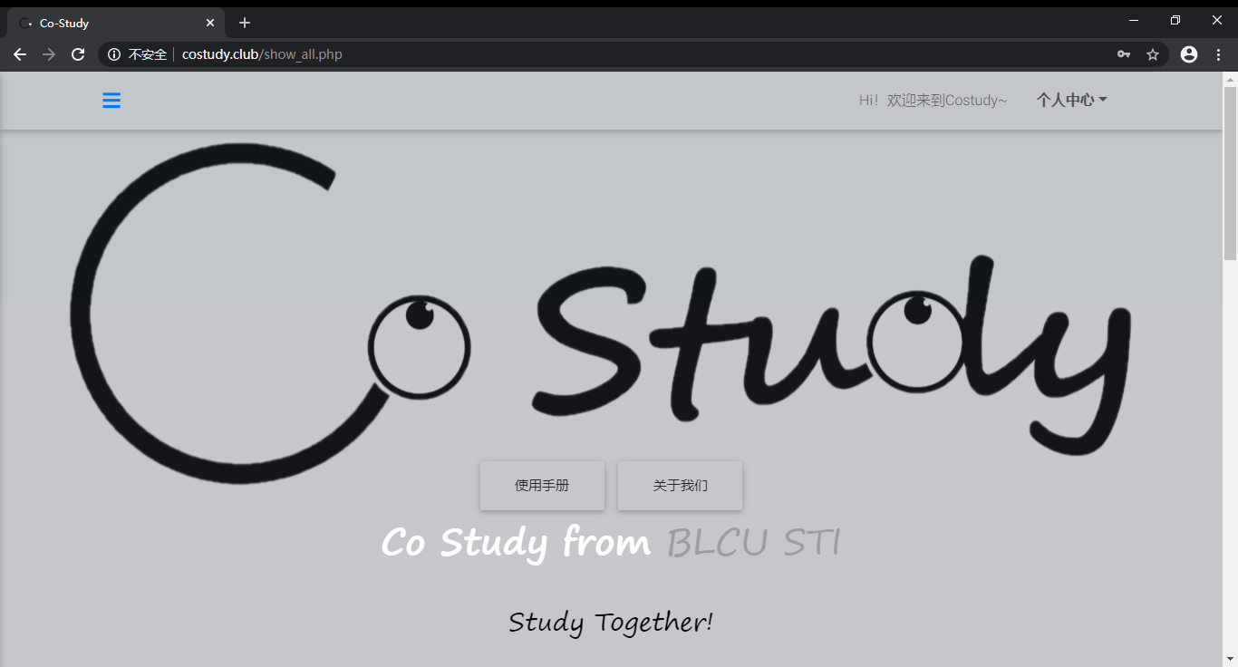
引子
01
自我介绍
02
项目概述

Slide 3
组队
好的团队才能做出好的产品
01
和谁组队？
会技术？
最终代码量？
分工问题？
02
选导师？
选题对口？
不懂技术的老师可以找吗？

Slide 4
选题
从产品的设计的角度进行选题
多媒体融合的冬奥术语学习平台
译者翻译练习与协作平台
二手书买卖平台
你觉得哪个更吸引你？

Slide 5
从产品的设计的角度进行思考
选题
2016年
“互联网+”时代多语言电子杂志制作和发布技术探究【优秀】
口译实训平台功能模块及其架构研究
2017年
中外学生语言技术与本地化体验营【优秀】
中国文化微视频外译【优秀】
2018年
机器翻译辅助外语文本阅读平台【优秀】
2019年
译者翻译练习与协作平台
多媒体融合的冬奥术语学习平台设计与开发【优秀】
多媒体融合的冬奥术语学习平台（过了）
译者翻译练习与协作平台（过了）
二手书买卖平台（没过）
01
专业性
和专业相关

Slide 6
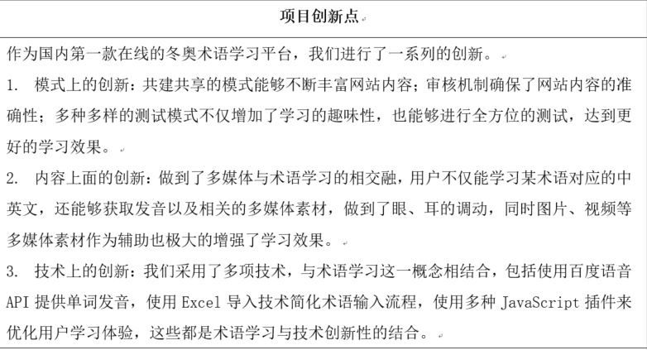
从产品的设计的角度进行思考
选题
02
创新性
内容上
模式上
技术上
学以致用本身就是一种创新

Slide 7
从产品的设计的角度进行思考
选题
圈定范围
核心的点是什么？
03
可行性
黑箱理论，是指对特定的系统开展研究时，人们把系统作为一个看不透的黑色箱子，研究中不涉及系统内部的结构和相互关系，仅从其输入输出的特点了解该系统规律，用黑箱方法得到的对一个系统规律的认识。不通过分析生态系统内部结构和相互关系，而是根据生态系统整体物质和能量的输入和输出关系及其影响因子得到该生态系统的结构和功能的规律。
黑箱的思想

Slide 8
初步分析的过程
写申请书
01
收集材料
信息和材料的收集很重要
老师那里获得的冬奥术语信息
冬奥会术语查询网站

Slide 9
初步分析的过程
写申请书
02
进行分析
背景
受众
目标
实现方式
意义
冬奥会
冬奥会志愿者、普通民众
了解冬奥，学习术语
1.术语展示：多媒体的方式展示各种类型的术语。
2.术语学习：学习、测试、进行排名。
助力冬奥会

Slide 10
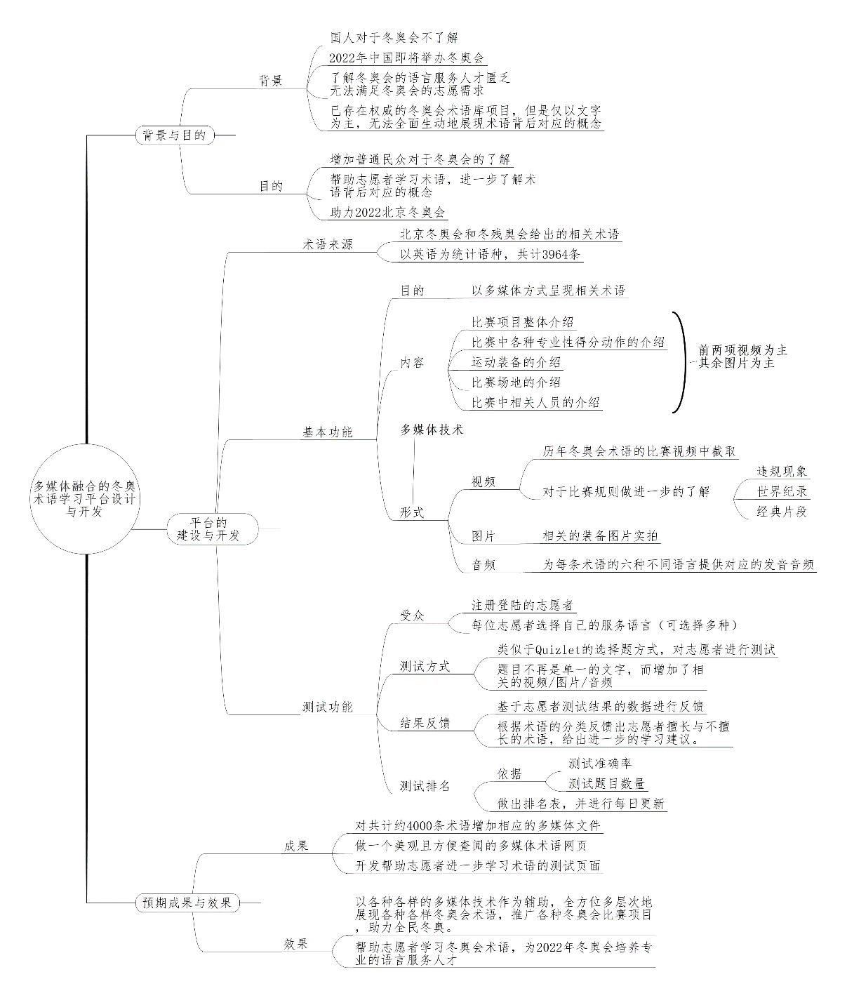
初步分析的过程
写申请书
03
呈现方式
逻辑清晰：列表/导图
格式：
字数限制（超过一点点也没关系）
批注和修订痕迹一定要进行删除

Slide 11
写完申请书之后
同年6月
产品设计
审批名单
设计阶段
开发阶段
提交结项报告
等待审核结果
产品开发
次年4月

Slide 12
产品设计
时间安排：建议大二期末结束之前
需要明确的问题：
界面
功能模块
逻辑关系
数据库【SQL语句】
Tips
1.参考借鉴
2.设计的同时考虑技术上能否实现

Slide 13
产品设计
不仅要做功能
也要做内容：很多时候好的内容往往更加分。
方便测试开发
做数据很好看

Slide 14
产品开发
早一点儿不可以吗？
时间安排：建议大三寒假
建议时长：6周
前4周重点开发
后2周代码完善+其他内容设计
技术不成熟
没有项目经验
关系形数据库受限
中期报告问题？

Slide 15
结项报告
时间安排：次年4月（突然通知，时间段，任务重）
结项报告建议：
1.考虑受众
2.平时注意拍照（开会的照片）

Slide 16
人之所以能，是相信能。
感谢观赏

